Slide 1
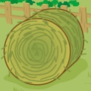

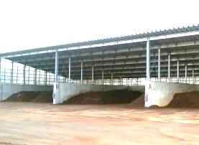
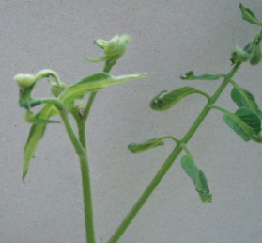
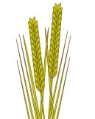
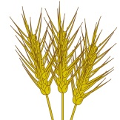


〇 培土製造・販売業者の皆様へ 〇
輸入飼料を給与した家畜排せつ物に由来する堆肥を含む培土を
販売・譲渡・施用する際にはご留意ください！
海外で使用された農薬の成分（クロピラリド）が含まれた輸入飼料が家畜に給与された場合、堆肥を通じて、トマト等のナス科、スイートピー等のマメ科、キク等のキク科の農作物の生育に障害を起こす可能性があります。
クロピラリド使用
外国産飼料
小麦ふすま
大麦ぬか
日本へ輸入
家畜に給与
糞尿を堆肥化
障害発生
（トマトの例）
〇 牛又は馬由来の堆肥を含む培土を販売・譲渡する際には、情報を
確実に伝達しましょう。
牛又は馬由来の堆肥（排せつ物を含む）を含む培土を、耕種農家や販売業者に販売・譲渡する際には、「牛又は馬由来堆肥を含む培土であり、クロピラリドが含まれている可能性があるため、特にトマト等のナス科、スイートピー等のマメ科、キク等のキク科の農作物等、クロピラリドによる生育障害が発生しやすい作物へは使用を控える」ことについて情報を確実に伝達しましょう。
※ 輸入飼料中に含まれるクロピラリド濃度を調査したところ、乾牧草ではごく低濃度のものが大部分で一部濃度の高いものがありました。また、穀類も同様の傾向でしたが、小麦ふすま及び大麦ぬかで濃度が高い傾向でした。
※ 堆肥中に含まれるクロピラリド濃度を調査したところ、小麦ふすま又は大麦ぬかを多給する肥育牛の排せつ物に由来する堆肥は、他の畜種由来の堆肥に比べ濃度が高い傾向が認められること、馬、豚及び鶏の排せつ物に由来する堆肥についてもクロピラリドを含有するものがあることが判明しています。
（これまで豚又は鶏の排せつ物のみに由来する堆肥の施用による被害の発生は報告されていません）
～ 参 考 ～
① クロピラリドは、広葉雑草（クローバーなど）を枯らす除草剤の成分で、我が国が粗飼料や穀類の多くを輸入している米国、豪州、カナダ等の各国で使用されています。（我が国では申請がなく農薬登録されていません）
② クロピラリドは、家畜の体内から速やかに排出され、家畜や人に対する毒性が低いため、飼料に含まれていても、家畜や人の健康に影響を及ぼす心配はありません。
③ クロピラリドに対する感受性は、作物や品種により大きく異なりますが、トマト等のナス科、スイートピー等のマメ科、キク等のキク科などの作物はごく低濃度でも障害を引き起こす可能性があります。
（イネ科作物は耐性があるため、通常の施用量では稲、麦、とうもろこしやイネ科牧草の生産に障害を引き起こす
心配はありません）
お問い合わせ先
岩手県農林水産部農業普及技術課 TEL 019-629-5656
平成30年７月 農林水産省 生産局 技術普及課

